Slide 1


图文消息的使用详解
柳峰
http://blog.csdn.net/lyq8479
http://edu.csdn.net

Slide 2
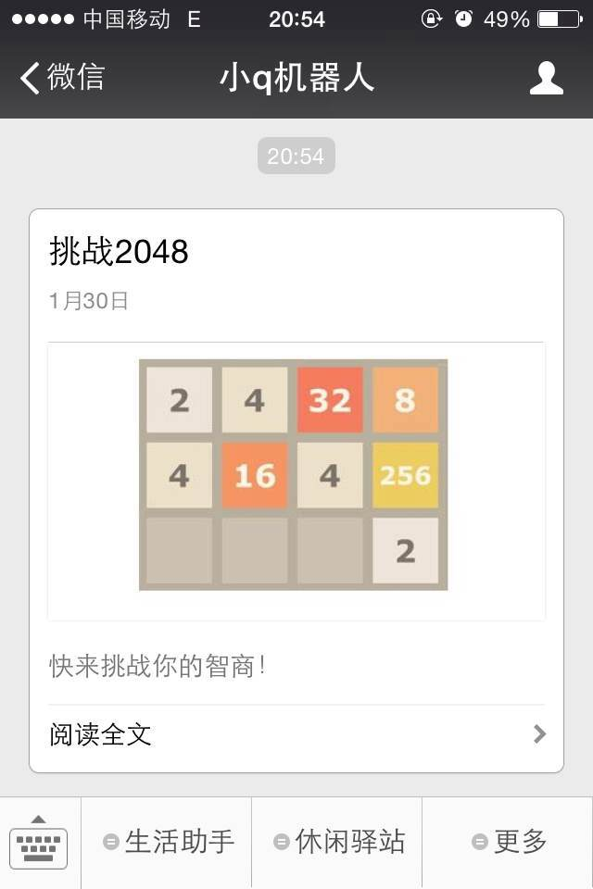
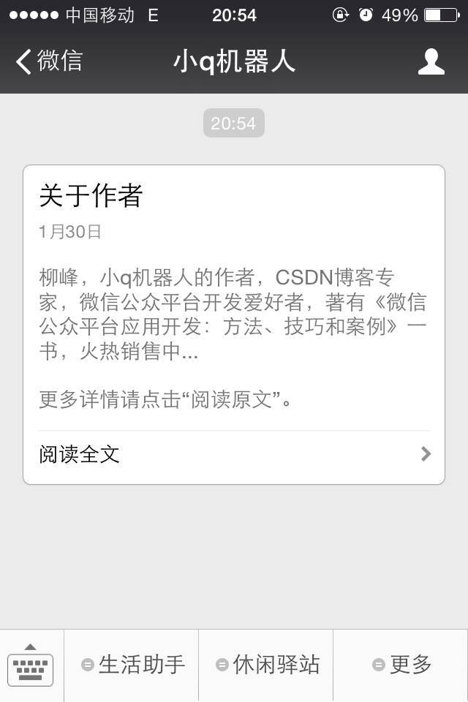
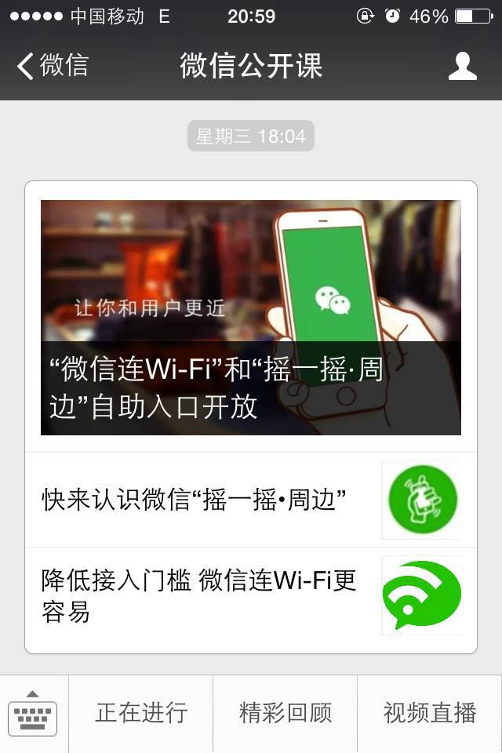
图文消息的几种表现形式
单图文消息
单图文消息（不含图片）
多图文消息

Slide 3
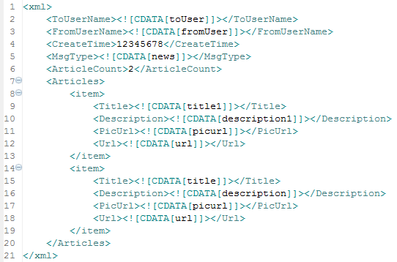
图文消息的XML结构
公众号向用户回复图文消息，需要构造如下格式的XML数据包：
图文
图文集合（最多10条）

Slide 4
回复图文消息
// 创建图文对象
Article article = new Article();
article.setTitle(“柳峰的博客");
article.setDescription(“微信公众平台开发连载教程。");
article.setPicUrl("http://liufengweixintest.sinaapp.com/images/avatar_liufeng.jpg");
article.setUrl("http://m.blog.csdn.net/blog/lyq8479");
// 将图文添加到集合
List<Article> articleList = new ArrayList<Article>();
articleList.add(article);
// 创建图文消息
NewsMessage newsMessage = new NewsMessage();
newsMessage.setToUserName(fromUserName);
newsMessage.setFromUserName(toUserName);
newsMessage.setCreateTime(new Date().getTime());
newsMessage.setMsgType(MessageUtil.RESP_MESSAGE_TYPE_NEWS);
newsMessage.setArticleCount(articleList.size());
newsMessage.setArticles(articleList);
respMessage = MessageUtil.messageToXML(newsMessage);

Slide 5
注意事项
1、图文消息的图片不是必须的，可以指定一个空字符串。
2、只有单图文消息才会显示描述（Description），多图文的描述不显示。
3、一条图文消息最多包含10条图文，超过10条微信服务器会放弃响应，公众号会提示“该公众号暂时无法提供服务，请稍后再试”。

Slide 6
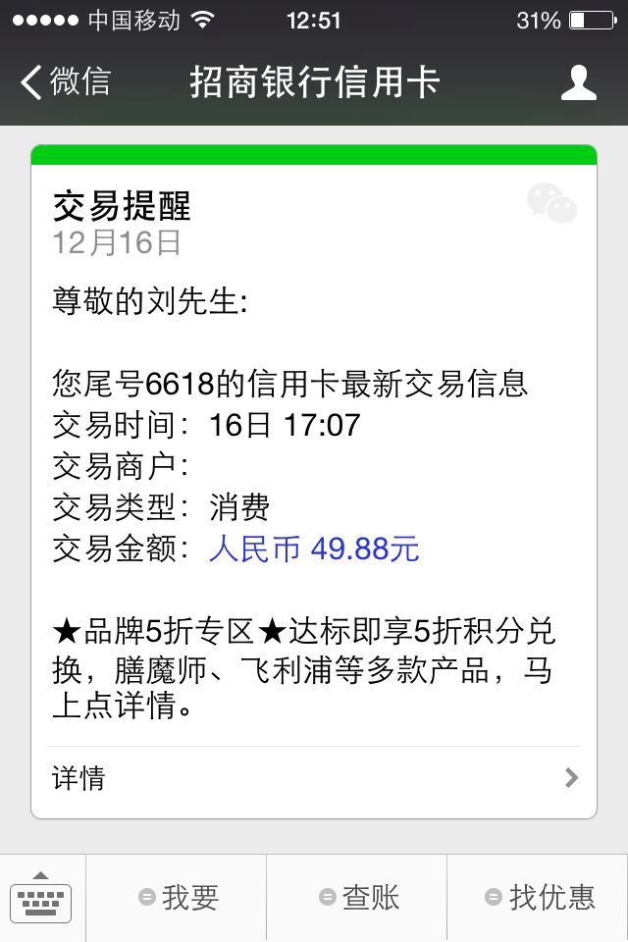
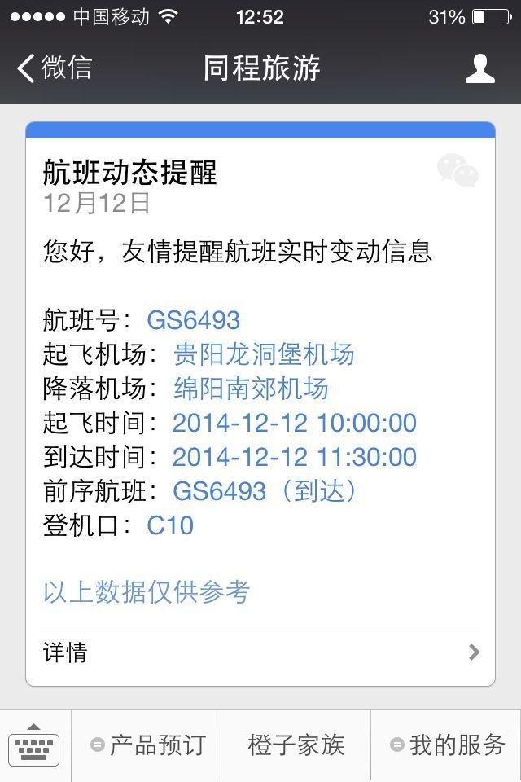
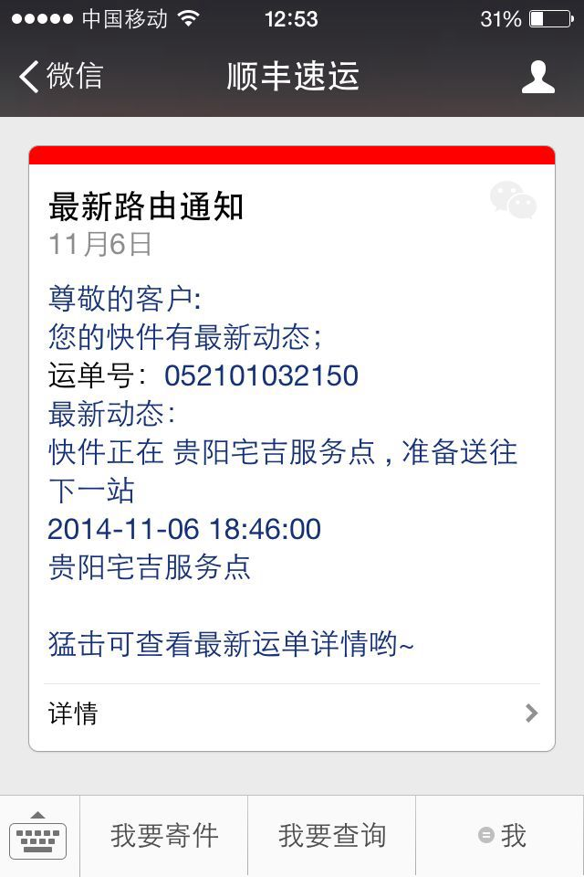
这些是不是图文消息？

Slide 7
THANKS
本课程由柳峰提供
畅销书《微信公众平台应用开发：方法、技巧与案例》作者
CSDN网站：www.csdn.net
企业服务：http://ems.csdn.net/
人才服务：http://job.csdn.net/
CTO俱乐部：http://cto.csdn.net/
高校俱乐部：http://student.csdn.net/
程序员杂志：http://programmer.csdn.net/
CODE平台：https://code.csdn.net/
项目外包：http://www.csto.com/
CSDN博客：http://blog.csdn.net/
CSDN论坛：http://bbs.csdn.net/
CSDN下载：http://download.csdn.net/

